Slide 1


Baromètre Culture Qualité et Sécurité des Soins en équipe
Guide d’aide au déploiement de l’outil (SANITAIRE)

Slide 2

Objectif de ce guide
Pour l’animateur

Slide 3
Ce guide d’aide au déploiement du baromètre culture qualité et sécurité des soins en équipe de la STARAQS est destiné à l’animateur désigné par l’établissement.
Il rappelle le contexte et informe l’animateur sur la méthodologie pour réaliser le baromètre, son rôle d’animateur, les outils mis à sa disposition par la STARAQS.
Les diapositives de ce guide peuvent être utilisées par l’animateur lors des réunions d’information en complément des documents types fournis.

Slide 4

Rappel du contexte
Culture qualité et Sécurité des soins
Définitions
Evolution des exigences de certifications
Outils existants

Slide 5

Un rappel
La culture qualité et sécurité des soins désigne
  l’ensemble des valeurs, comportements, connaissances et pratiques partagés par les professionnels et les organisations de santé pour garantir des soins efficaces, sûrs, coordonnés et centrés sur le patient.
  Elle ne dépend pas uniquement des compétences individuelles, mais de la manière dont les équipes travaillent ensemble, analysent leurs pratiques et apprennent de leurs erreurs.
Qu’est-ce que la culture qualité
et sécurité des soins ?
LOGO ES

Slide 6
Un rappel
La culture qualité et sécurité des soins correspond à :
• la volonté collective de fournir des soins conformes aux bonnes pratiques
• la capacité des équipes à prévenir les risques et les événements indésirables
• l’engagement des professionnels dans l’amélioration continue
• une organisation favorisant la communication, la déclaration des incidents, le travail en équipe et l’apprentissage collectif
• une prise en charge centrée sur les besoins, les droits et l’expérience du patient.
Qu’est-ce que la culture qualité
et sécurité des soins ?

Slide 7
Un rappel
La culture collective mature se caractérise par :
  • la confiance entre professionnels
  • la communication ouverte
  • le droit d’alerter
  • le retour d’expérience
  • le management bienveillant et impliqué
  • l’apprentissage à partir des erreurs et des succès
Qu’est-ce que la culture qualité
et sécurité des soins ?

Slide 8


Un peu d’histoire
Version 2024, 5ème cycle
Evolution des exigences, outils existants

Slide 9


Slide 10

Attendus actuels
Attendu de la certification HAS, REFERENTIEL AVRIL 2026.
Répondre aux éléments d’évaluation de la certification HAS

Slide 11

Un outil simple adapté à l’évolution du monde de la santé et aux derniers critères de la HAS(2en1) pour mesurer la Culture Qualité et Sécurité des Soins des équipes avec vos actions d’amélioration pour mieux prendre en charge vos patients
La STARAQS vous propose

Slide 12

Découvrir la méthode et l’outil
Une méthode simple et un outil facilitant
1 outil en ligne STARAQS
1 kit de documents types
1 guide d’aide au déploiement de la démarche pour l’animateur

Slide 13
Méthodologie pour la réalisation du baromètre CQSS en équipe
Décider et s’organiser (direction, PCME, service qualité, encadrement)
Remplir le questionnaire du baromètre (tous les professionnels)
Organiser et animer une réunion d’équipe pluridisciplinaire (l’animateur)
Prioriser et valider un plan d’action (animateur, direction, PCME, qualité, encadrement)
Informer les personnes concernées (l’animateur)
Etudier les premiers résultats du baromètre (l’animateur)
Valider institutionnellement l’engagement dans la réalisation du baromètre
Définir les unités de soins concernées et choisir la période (dates début/fin)
Adapter les documents types pour informer les professionnels de l’intérêt de mesurer la culture qualité et sécurité des soins dans les unités concernées et des modalités de réalisation du baromètre
L’animateur suit le nb de questionnaires remplis par les différentes fonctions, relance éventuelle
Editer le rapport automatique : prendre connaissance des scores (global et par thématiques), lire et synthétiser les commentaires et suggestions d’actions. Recenser les indicateurs disponibles de l’unité pour savoir interpréter. Si seconde mesure, observer les évolutions
Convier des représentants des différentes catégories professionnelles à une réunion de 2h
L’animateur transmet les actions prioritaires retenues sur les thématiques pour intégration dans le PAQSS
Discuter en séance des résultats de chaque question et retenir collectivement les actions et priorités
Identifier un pilote/animateur du baromètre (interlocuteur de la STARAQS)
1
2
3
4
5
6

Slide 14

Décider et s’organiser
Pilotage de la démarche

Slide 15
Pour réaliser le Baromètre Culture Qualité Sécurité des Soins en équipe avec l’outil de la STARAQS, il faut que l’établissement soit adhérent pour le site géographique concerné.
La STARAQS demandera la désignation d’un pilote/animateur pour l’établissement à qui il communiquera les accès à l’outil en ligne.
Des baromètres peuvent être conduits pour plusieurs unités de soins de l’établissement et à des périodes différentes. L’animateur pourra créer les mesures correspondantes.
Il faut donc valider institutionnellement la réalisation du baromètre en identifiant les unités concernées et les périodes (dates début et fin).
Il est recommandé que le service qualité soit partie prenante ou a minima informé car cette évaluation est à intégrer dans le PAQSS* de l’établissement et est valorisable dans la démarche de certification.
PAQSS* = Programme d’Amélioration de la Qualité et Sécurité des Soins

Slide 16
L’animateur devra disposer de la validation institutionnelle du déploiement du baromètre avec les unités et les dates prévues.
L’établissement a décidé de s’engager à mesurer la culture qualité et sécurité des soins en utilisant le baromètre proposé par la STARAQS, Structure régionale d’appui à la Qualité et Sécurité des soins pour l’Ile de France. Ceci a été validé le ….
Nous avons décidé de conduire l’évaluation dans les unités et aux périodes suivantes.
L’animateur désigné pour déployer la démarche dans l’établissement est :
Nom Prénom Fonction Coordonnées
Unité 1 | Date début / fin
Unité 2 | Date début / fin
Unité 3 | Date début / fin
LOGO ES

Slide 17

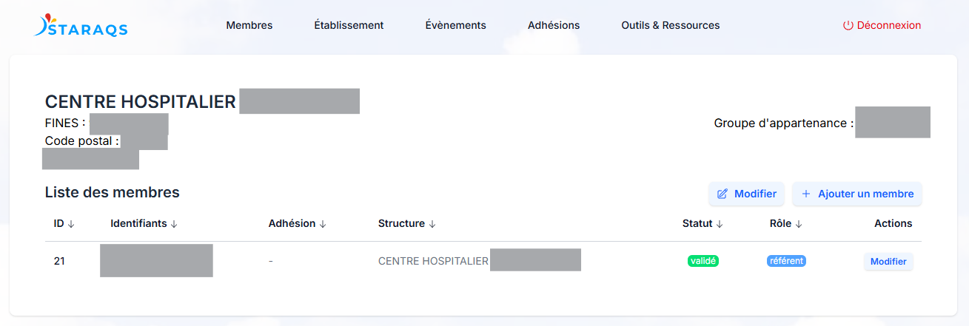
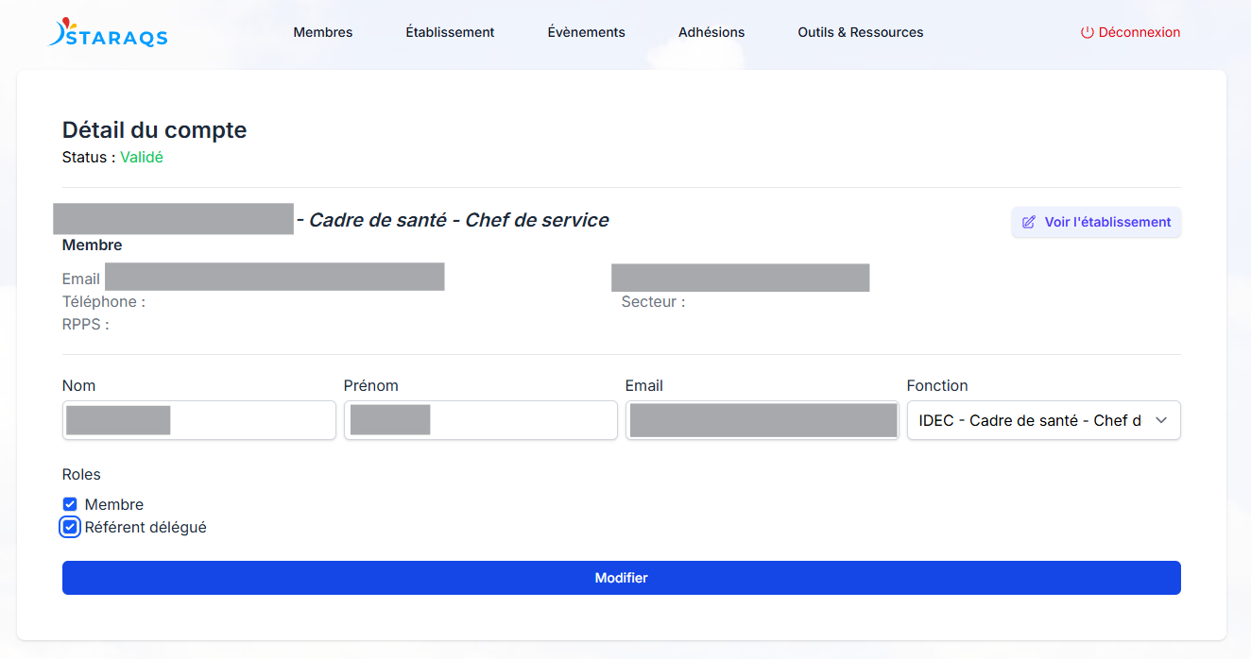
Le référent de l’établissement pour l’adhésion à la STARAQS devra se connecter sur son compte asso.staraqs.com et pourra désigner un référent délégué afin que celui-ci puisse disposer des droits lui permettant d’administrer l’outil.

Slide 18
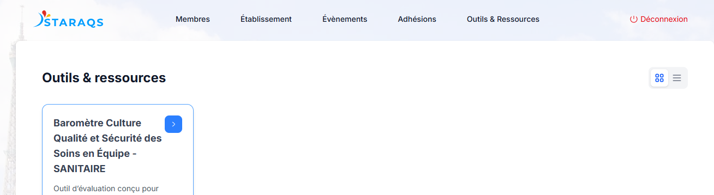
L’animateur désigné recevra de la part de la STARAQS, un identifiant et un MDP lui permettant de se connecter à la plateforme du BAROMETRE CQSS STARAQS.

Slide 19
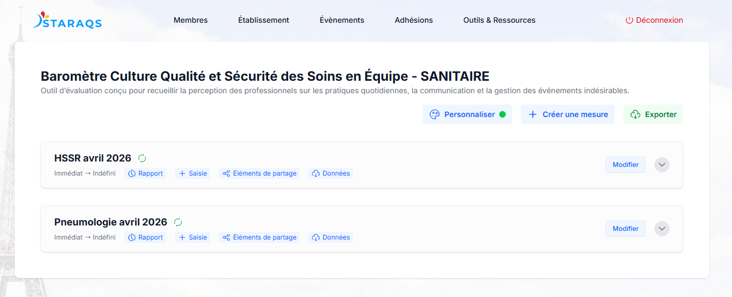
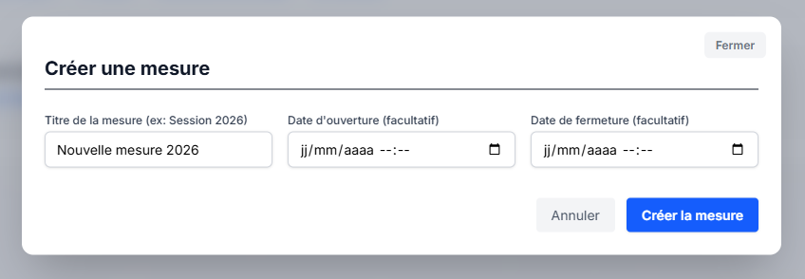
L’animateur pourra créer en 3 clics autant de baromètres que d’unités de soins concernées
1- cliquer sur « créer une mesure »
2- Indiquer dans le titre le nom de l’unité et la période (mois année)
3- cliquer pour valider

Slide 20

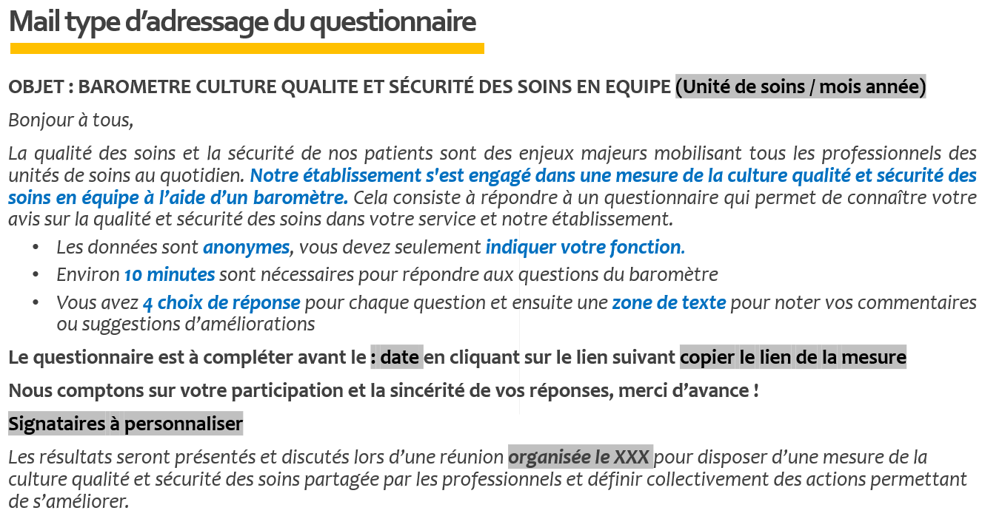

KIT DU BAROMETRE CQSS EN EQUIPE STARAQS
Guide d’aide au déploiement de la démarche pour l’animateur
Diaporama de présentation de la démarche et de l’outil aux instances
Diaporama de présentation de la démarche et de l’outil en équipe
Mail type de transmission du lien pour remplir le questionnaire
Affiche type de transmission du QR Code
Questionnaire version PDF, imprimable si souhait de saisie différée

Slide 21

Informer les personnes concernées
Institutionnellement
et dans le service concerné

Slide 22
Informer les personnes concernées
(l’animateur)
Informer et valider en instances le déploiement du baromètre CQSS dans certaines unités, à certaines dates (En Comité Qualité Gestion des Risques, CME, CSIRMT, CDU par exemple)
Informer les professionnels des unités de soins concernées
  de l’intérêt de mesurer la culture qualité et sécurité des soins de l’unité,
  des modalités pratiques (questionnaire à remplir),
  des dates retenues
  qu’une réunion de discussion des résultats permettra de définir collectivement le plan d’action
Le kit STARAQS du Baromètre CQSS propose à l’animateur pour cela :
  Diaporama type de présentation (instance et réunion d’équipe)
  mail type à personnaliser pour envoyer le lien sur le questionnaire
  affiche type d’information à personnaliser pour le QR Code

Slide 23
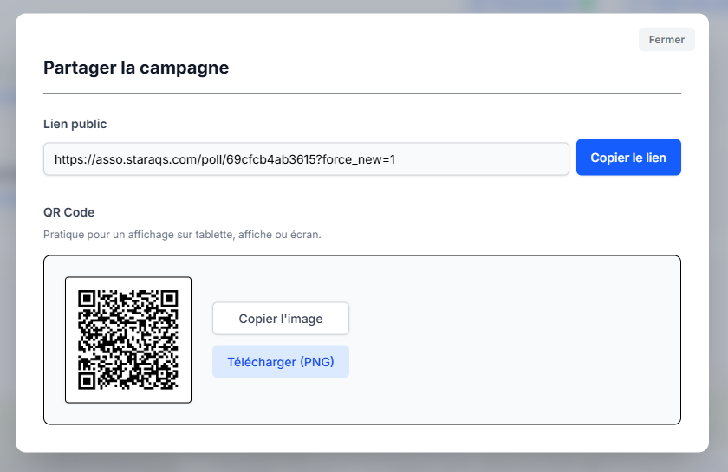
Pour chaque baromètre l’animateur dispose d’un lien URL ou un QR Code dans « éléments de partage » qu’il pourra transmettre aux professionnels.

Slide 24

Renseigner le questionnaire
Le questionnaire du baromètre
comporte 8 thématiques et au total 32 questions

Slide 25
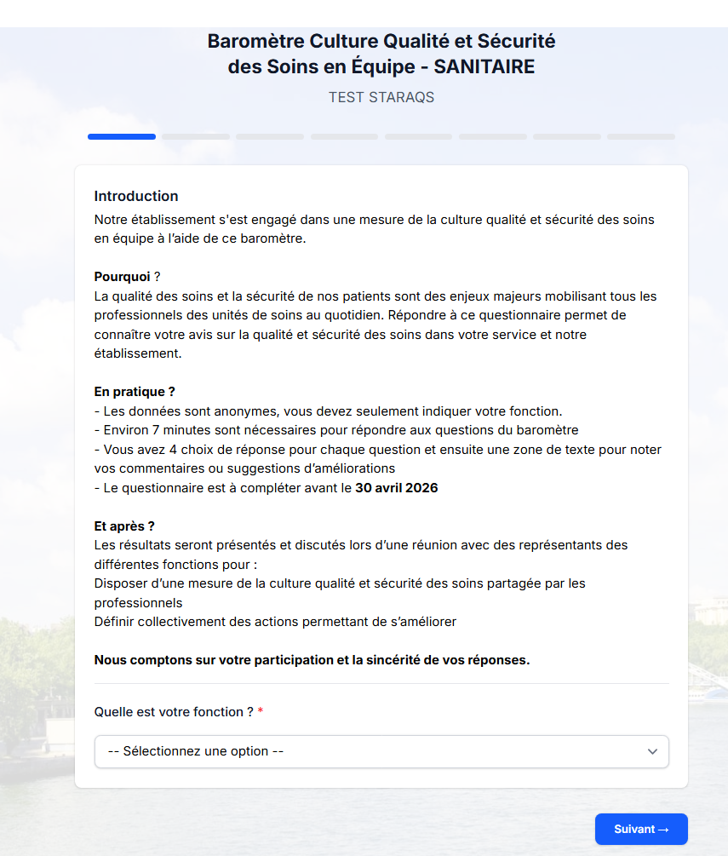
Le questionnaire
Diffusé à tous les professionnels de l’unité de soins qui interviennent dans la prise en charge des patients (médecin, cadre de santé, IDE/IADE/IBODE, AS/AP, ASH, kiné, diététicien, ergo, psycho, assist. sociale, secrétaire, …)
Adressé par un mail avec un lien URL ou par affichage d’un QR Code spécifique à chaque unité de soins concernée.
Il est anonyme, on note la fonction pour acter ensuite la pluridisciplinarité de l’évaluation. Chaque professionnel doit le remplir à titre individuel.
Il prend environ 10 minutes à remplir
Il comprend : 8 thématiques / 32 questions (avec des exemples en italique)

Slide 26
Lors de la connexion au questionnaire, un texte introductif rappelle aux professionnels le but et les modalités du baromètre en indiquant la date limite de réponse qui est le : date
Et cliquer sur suivant
Ils devront seulement sélectionner leur fonction

Slide 27
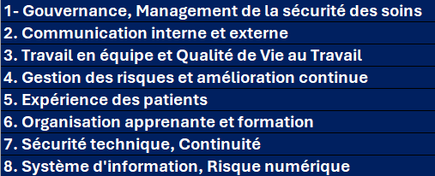
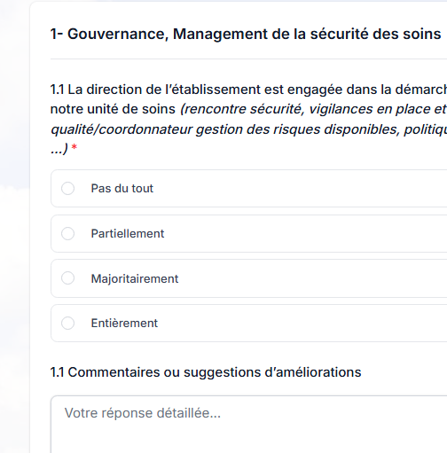
➔ Les 8 thématiques
➔ La question
Pour chaque thématique / 4 questions (avec exemples en italique)
➔ La cotation :
➔ Les commentaires et suggestions d’amélioration
Une zone de texte pour chaque question permet de noter des
commentaires ou des idées d’amélioration
4 niveaux de cotation pour chaque question, 1 seul choix possible
Obligatoire*
Pas du tout 0 | Partiellement 1 | Majoritairement 2 | Entièrement 4

Slide 28

A l’issue du remplissage du questionnaire, le professionnel peut télécharger son questionnaire rempli en PDF
Attention, seuls les questionnaires entièrement complétés seront pris en compte. Vous organiser pour éviter les interruptions (10mn), sinon il faudra recommencer la saisie.

Slide 29

Disposer des résultats du baromètre
Rapport automatique

Slide 30
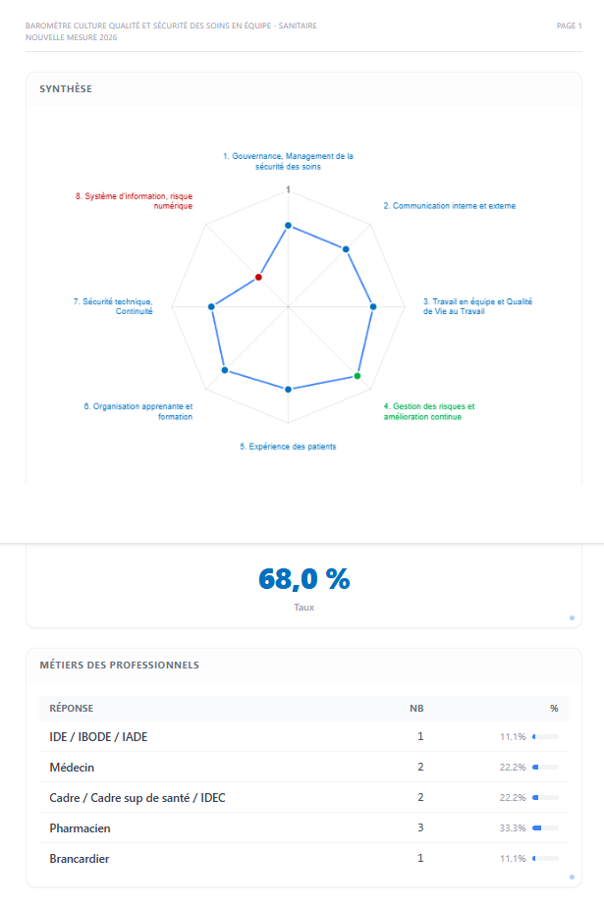
Le baromètre Culture Qualité et Sécurité des Soins en équipe
Au fur et à mesure du remplissage des questionnaires en ligne par les professionnels, un rapport automatique des résultats est produit, accessible pour l’animateur.
A la date de clôture définie, la saisie n’est plus possible pour les professionnels, l’animateur édite le rapport et analyse les premiers résultats en vue de préparer une réunion avec l’équipe.

Slide 31
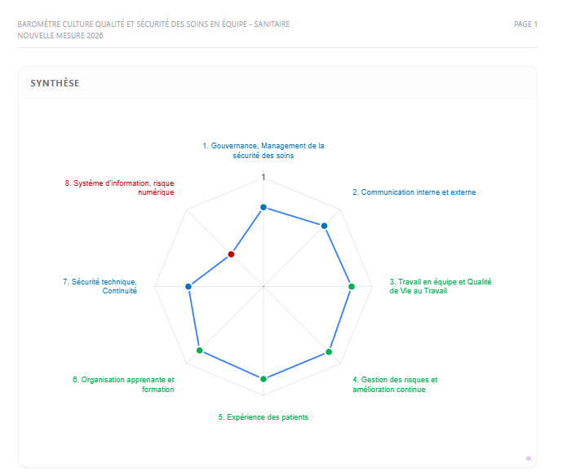
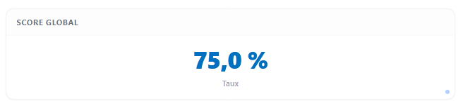
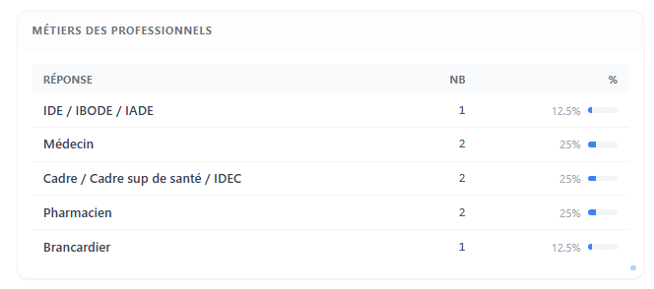
Le rapport du baromètre
Score global du baromètre
Graphique global (ex) en automatique au fur et à mesure de la saisie
Professionnels ayant participé

Slide 32
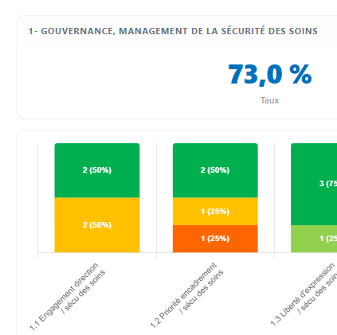
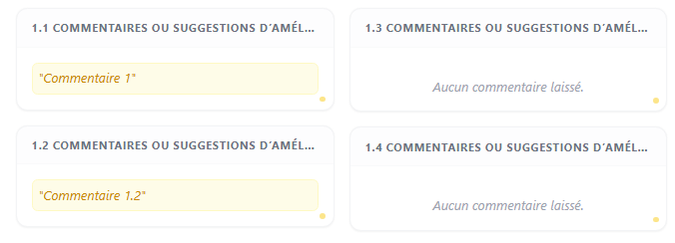
Le rapport du baromètre
Score et Graphique par thématique (ex)
Commentaires ou suggestions d’amélioration pour chaque question

Slide 33
S’il y avait déjà eu un baromètre, rapport évolutif
S’il y a plusieurs unités, rapport groupé
À venir
 | 2024 | 2025 | 2026
1- Gouvernance, Management de la sécurité des soins | 56% | 63% | 88%
2. Communication interne et externe | 38% | 63% | 56%
3. Travail en équipe et Qualité de Vie au Travail | 63% | 63% | 63%
4. Gestion des risques et amélioration continue | 88% | 75% | 75%
5. Expérience des patients | 75% | 88% | 63%
6. Organisation apprenante et formation | 88% | 75% | 75%
7. Sécurité technique, Continuité | 56% | 56% | 63%
8. Système d'information, Risque numérique | 56% | 63% | 75%
BAROMETRE | 65% | 68% | 70%

Slide 34

Préparer la réunion
Pour l’animateur
Convier et donner les consignes
Inviter les professionnels à la réunion (max 2H)
Leur rappeler le contexte et l’objectif du baromètre et les modalités de la réunion
Les convier pour l’analyse des résultats et la priorisation collective d’un plan d’action

Slide 35


La réunion de restitution du baromètre et de définition des actions
Tous les professionnels ou représentant par catégorie professionnelle selon nb et disponibilité
Envoi du rapport avant à ceux qui sont conviés
salle avec vidéo projection et connexion internet
Préparation des échanges par l’animateur
Le kit STARAQS du Baromètre CQSS propose pour cela à l’animateur un guide d’aide au déploiement de la démarche

Slide 36
Préparer la réunion de restitution du baromètre et définition des actions
Réserver une salle dans laquelle il est possible :
  de réunir le nombre de personnes prévu
  de disposer d’un vidéo projecteur et d’un écran pour afficher le rapport en ligne
  de disposer d’une connexion internet pour remplir en ligne les actions retenues collectivement
Convier les professionnels à une réunion (2H max)
Se préparer à l’animation de la réunion (l’animateur):
  Réfléchir à une introduction rapide de la réunion (contexte et objectif du baromètre et de la réunion)
  Pour chaque question,
    étudier les cotations pour cibler les consensus ou les désaccords,
    rechercher des éléments « pour aller plus loin » pour argumenter lors de la discussion en équipe,
    synthèse des suggestions d’améliorations et éventuelles priorisations possibles à discuter

Slide 37

Animer la réunion
Pour l’animateur, déroulement
Briser la glace / Tour de table
Rappeler le contexte / l’objectif
Montrer les scores/graphiques du baromètre
Animer pour chaque question de la thématique quelles cotations ? tous d’accord ? Sinon pourquoi ? Donner des exemples. Des améliorations possibles ?
Plan d’action : priorisation

Slide 38
Pour aller plus loin… (pour aider l’animateur sur les différentes questions)
DES INDICATEURS PEUVENT ETRE SUIVIS DANS L’UNITE DE SOINS ET PERMETTENT DE JUSTIFIER EN EQUIPE DU POSITIONNEMENT OU DES PRIORITES
- Nombre d’exercices de simulation d’urgence vitale réalisés dans l’unité de soins, nombre de participants
- Nombre de réunions de travail sur les protocoles avec les professionnels,
- Nombre de déclaration d’évènements indésirables liés aux soins de l’unité de soins par an/ par mois/ par fonction / par type d’EI…
- Nombre d’analyses d’EIGS animées dans le service (RMM, CREX) ou auxquelles des personnes de l’unité de soins ont participé
- Nombre d’analyses d’EI ayant intégré des usagers ou des RU
- Nombre de réunions de service, nombre de staffs, …
- Nombre d'AES dans le service
- Nombre de rencontres sécurité ayant eu lieu dans l’unité de soins
- Nombre d'enquête culture sécurité ayant eu lieu dans l’unité de soins
- Nombre de professionnels accrédités si c’est applicable
- Nombre d’Evaluations de pratiques, d’indicateurs, types, résultats…
- Nombre d’actions suivies dans le service, qui participe, avancement…
DES QUIZZ PEUVENT PRECISER LA CONNAISSANCE PAR LES PROFESSIONNELS DE CERTAINS SUJETS POUR JUSTIFIER DU POSITIONNEMENT OU DES PRIORITES
- Quel est le numéro de tel à faire en cas d’urgence vitale ? ou est le charriot d’urgence ?
- Qui est sont les référents en Hygiène dans l’établissement ? Qui est l’identitovigilant ?
- Où puis-je trouver rapidement la conduite à tenir en cas d’AES ?
- Qui participe à des instances ou des commissions dans le service ?

Slide 39
1- Gouvernance, Management de la sécurité des soins
Pour préparer la réunion (aide pour l’animateur, exemple sur une question)
Explications / exemples
Il y a un responsable qualité/gestion des risques et/ou un CGRAS (coordonnateur de la gestion des risques associés aux soins) désigné, disponible si besoin
Les vigilances existent et sont connus (risque infectieux, médicament, identité …) par les professionnels
Il existe une politique qualité/sécurité formalisé
La direction a réalisé une rencontre sécurité dans l’unité
La direction de l’établissement est engagée dans la démarche qualité/sécurité des soins de notre unité de soins
Question 1
Noter ici des indicateurs pour l’unité, des questions à poser pour clarifier les positionnements, des suggestions issues du rapport qui pourraient être retenues
Pour aller plus loin / exemples
Nombre de rencontres de la direction dans le service
Qui est le responsable qualité ? Le CGRAS ?
Qui sont les vigilants ?
A qui je m’adresse en cas d’erreur d’identité ? En cas d’épidémie ? En cas d’erreur médicamenteuse ?

Slide 40

Participer à la réunion
Pour chaque participant
Se présenter (fonction)
Pour chaque question :
Prendre connaissance des cotations et justifier un positionnement en expliquant pourquoi
Prendre connaissance des améliorations suggérées et indiquer ce que l’on juge prioritaire

Slide 41
Se connecter en ligne sur le rapport du baromètre complété par les professionnels
  Présenter le résultat global obtenu (score du baromètre / graphique / nb participants)
  Présenter le résultat de chaque thématique
Pour chaque question, animer la discussion :
  Sur la répartition des cotations, consensus, désaccords…
  Synthèse des commentaires et des suggestions faites, idées retenues
Faire un choix collectif en ligne d’une ou quelques actions prioritaires que l’on retient pour l’unité de soins sur la thématique, notamment si le score est inférieur à 60%

Slide 42

Le plan d’action du baromètre
Le plan d’action sera construit en direct lors de la réunion en retenant collectivement des actions jugées prioritaires.
A l’issue de la réunion, il pourra être complété avec les responsables, les délais pour être intégré dans le Programme d’Amélioration de la Qualité et Sécurité des Soins
Elaboré en cours de réunion, il peut être exporté pour intégrer le PAQSS*
PAQSS* = Programme d’Amélioration de la Qualité et Sécurité des Soins

Slide 43
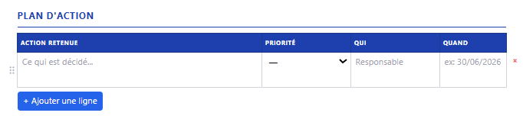
Formaliser le plan d’action du baromètre en ligne
➔Compléter en ligne le tableau « plan d’action » du rapport pour saisir les actions retenues collectivement
➔ A la fin de la réunion, le plan d’action issu du baromètre peut-être imprimé ou exporté
➔ Il est possible d’établir un rapport groupé regroupant plusieurs unités pour disposer d’un plan d’action à l’échelle d’un pôle ou d’un établissement
➔ Il est éditable et exportable de manière à le compléter avec les responsables, les délais et l’intégrer dans le PAQSS*
PAQSS* = Programme d’Amélioration de la Qualité et Sécurité des Soins

Slide 44
Point d’attention
LE BAROMETRE NE PREND PAS EN COMPTE LES RISQUES SPECIFIQUES QUE DOIVENT MAITRISER LES PROFESSIONNELS EN FONCTION DE L’ACTIVITE DE L’UNITE DE SOINS. Ceci doit faire l’objet d’un travail en parallèle avec ce baromètre.
1) Identification des risques applicables à l’unité (ex)
- Risque médicamenteux,
- Risque infectieux,
- Risque suicidaire,
- Risque transfusionnel,
- Risque nutritionnel
- Risque de chute
- Risque de fausse route,
- Risque obstétrical (HPP, …)
- Risque chirurgical (erreur côté opéré, …)
- Risque d’erreur de diagnostic,
- …
2) Evaluation du niveau de maîtrise de ces risques pour l’unité en relations avec les référents ou les commissions spécifiques
On s’attend à trouver pour chaque type de risque :
- Organisation : Référent ou Responsable / Commission
- Formalisation dans procédures ou protocoles, à disposition et connu
- Sensibilisation et Formation des professionnels
- Déclaration et analyse des EI en lien avec le risque
- Indicateurs / évaluations de pratiques
- Plan d’action d’amélioration le cas échéant

Slide 45
Bravo pour votre engagement !
Décision institutionnelle de la participation de notre unité de soins au baromètre
Des dates définies : du XXX au XXXX
1 animateur désigné : XXXX
1 questionnaire à remplir en ligne par les professionnels
1 rapport automatique en ligne à la fin de la saisie
1 réunion le XXX (max 2h) pour analyser les résultats et définir collectivement les actions
1 plan d’action à l’issue, à intégrer au PAQSS
YAPLUKA !
Pour toute question sur l’outil et son déploiement
contact@staraqs.com
Contacts ES
mail
Tel
LOGO ES

